Slide 1

TYT
07
KİMYANIN
TEMEL KANUNLARI
www.youtube.com/@paraksilen
www.paraksilen.com
@paraksilenkimya

Slide 2

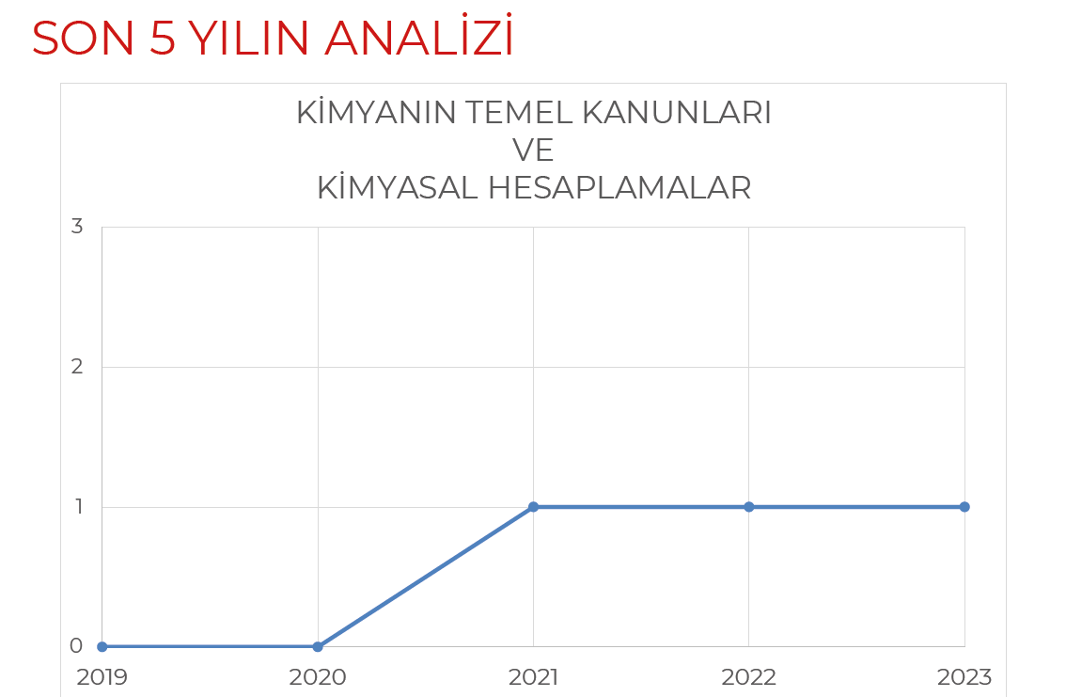
TYT
07
KİMYANIN
TEMEL
KANUNLARI

Slide 3
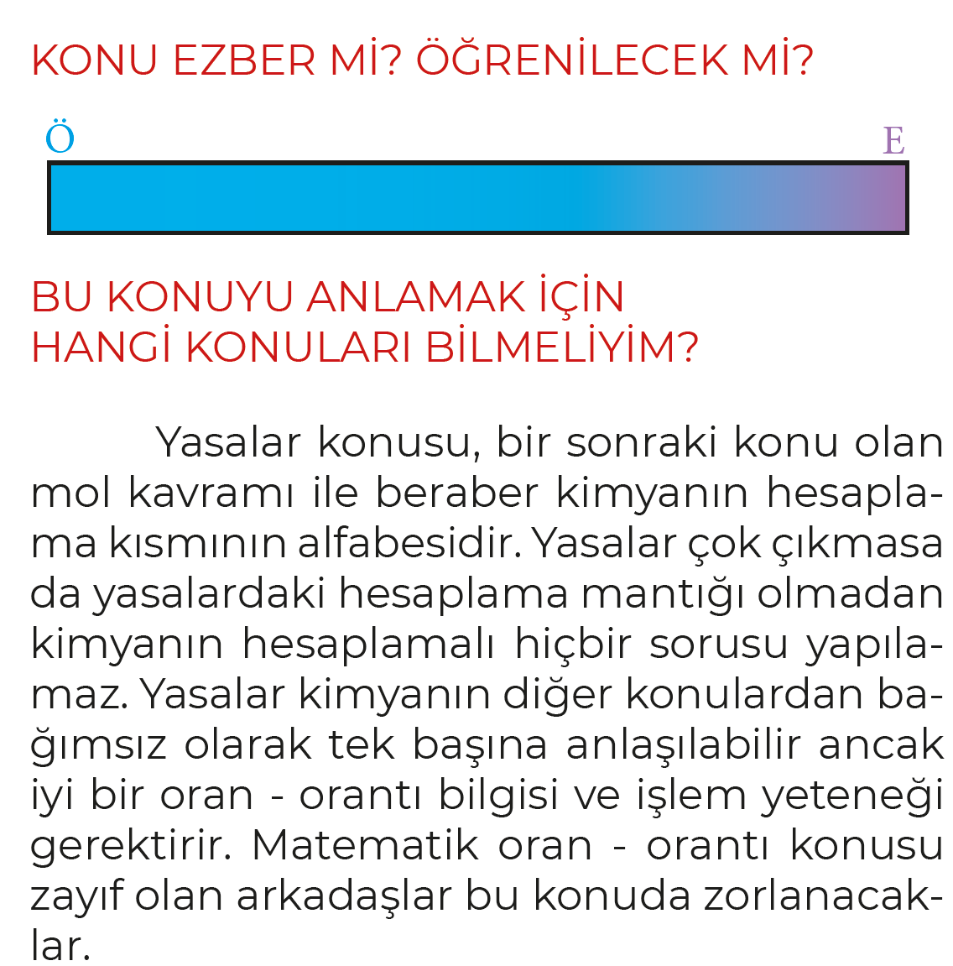
TYT
07
KİMYANIN
TEMEL
KANUNLARI

Slide 4
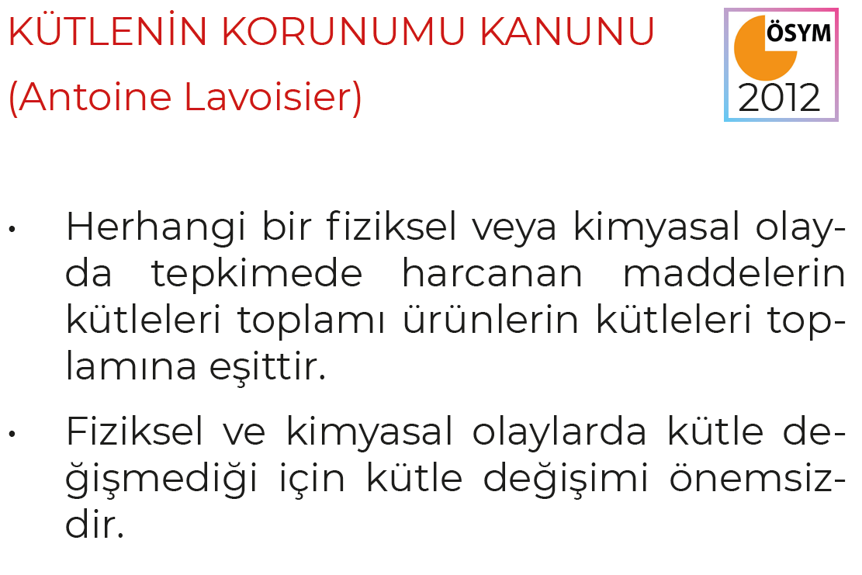
TYT
07
KİMYANIN
TEMEL
KANUNLARI

Slide 5
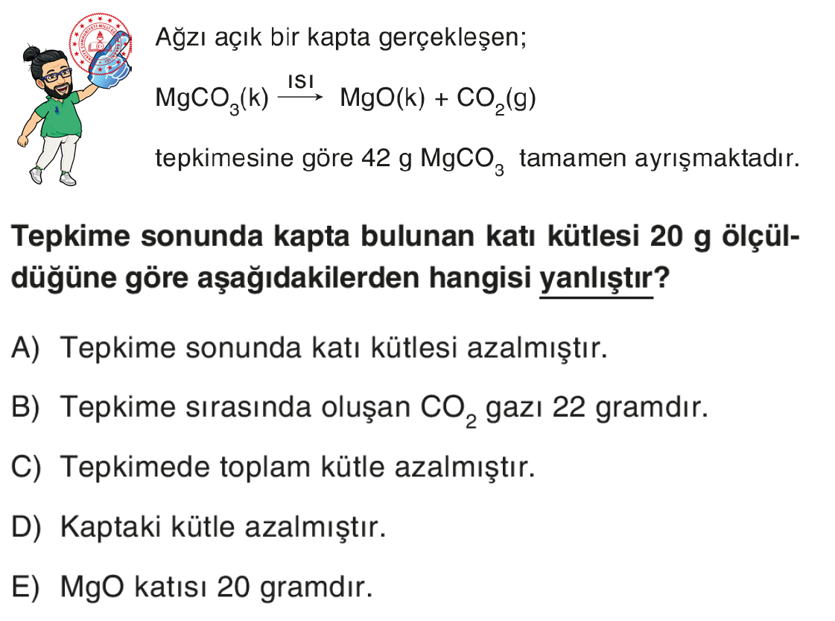
TYT
07
KİMYANIN
TEMEL
KANUNLARI

Slide 6
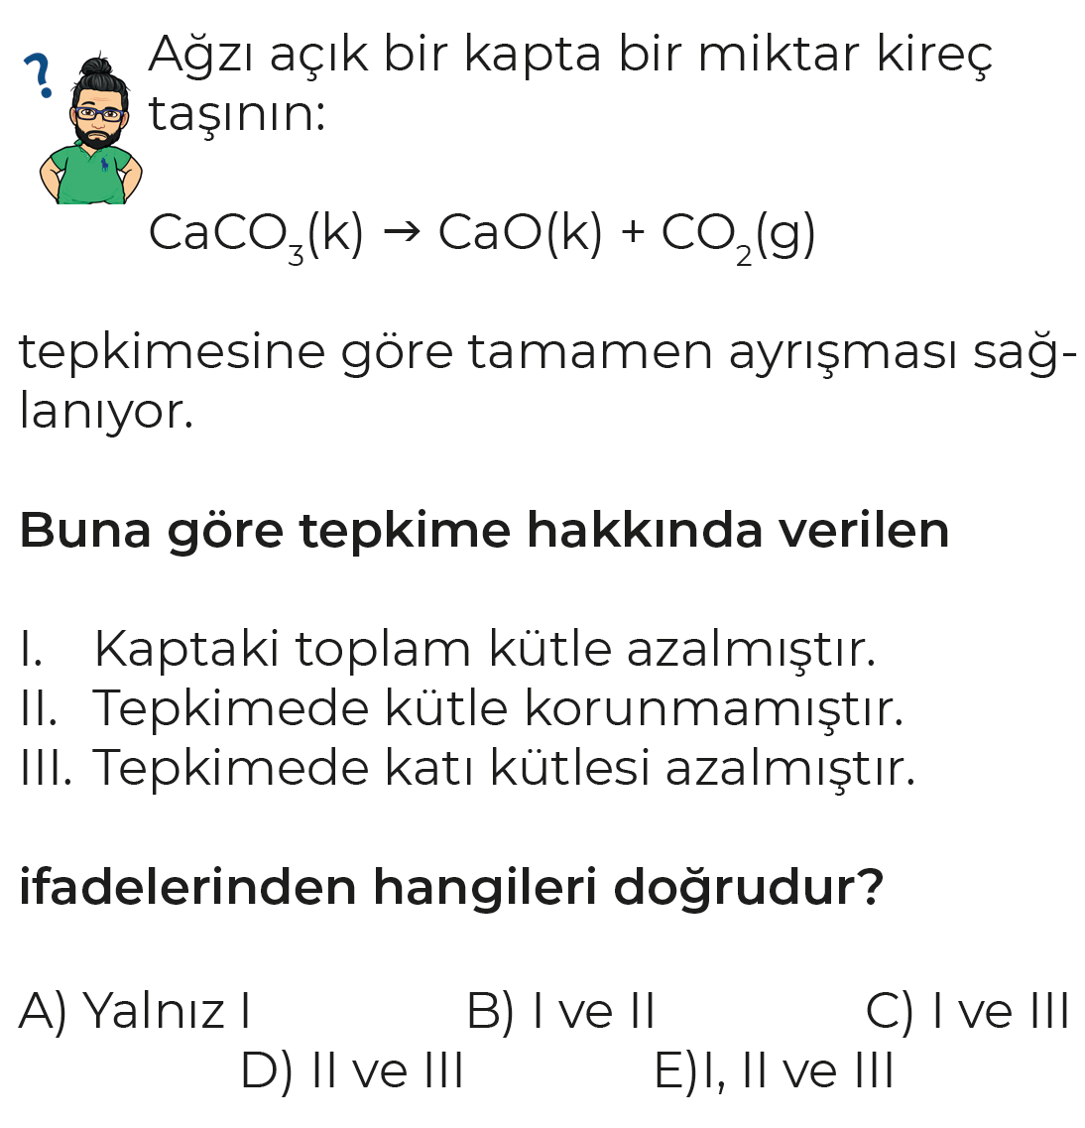
TYT
07
KİMYANIN
TEMEL
KANUNLARI

Slide 7
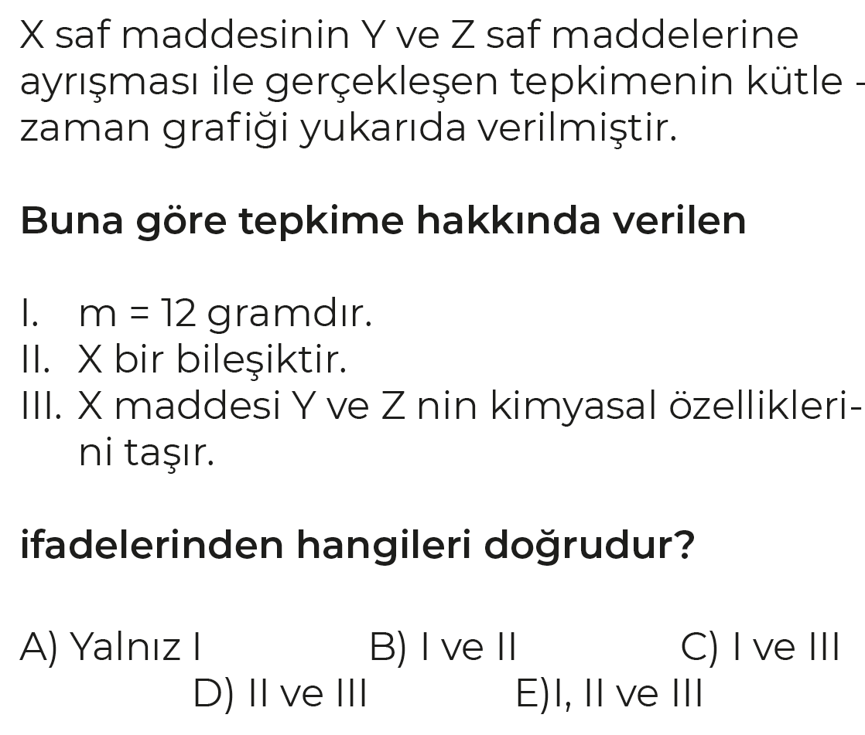
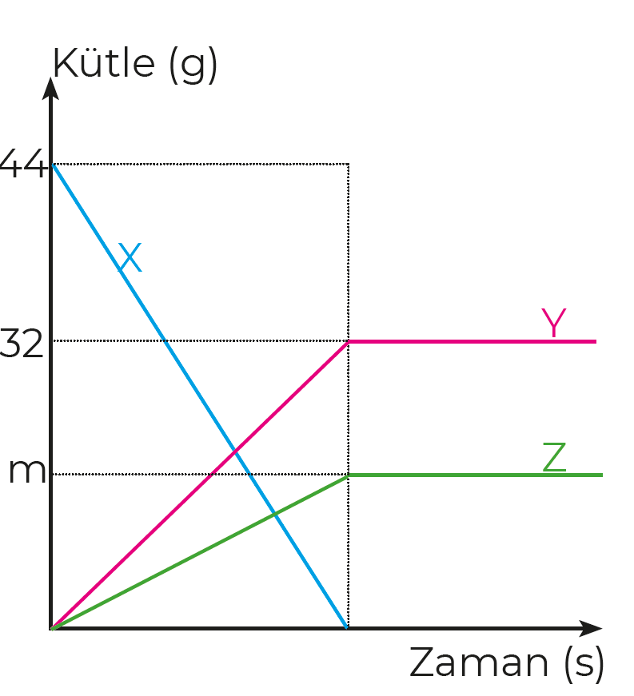
TYT
07
KİMYANIN
TEMEL
KANUNLARI

Slide 8
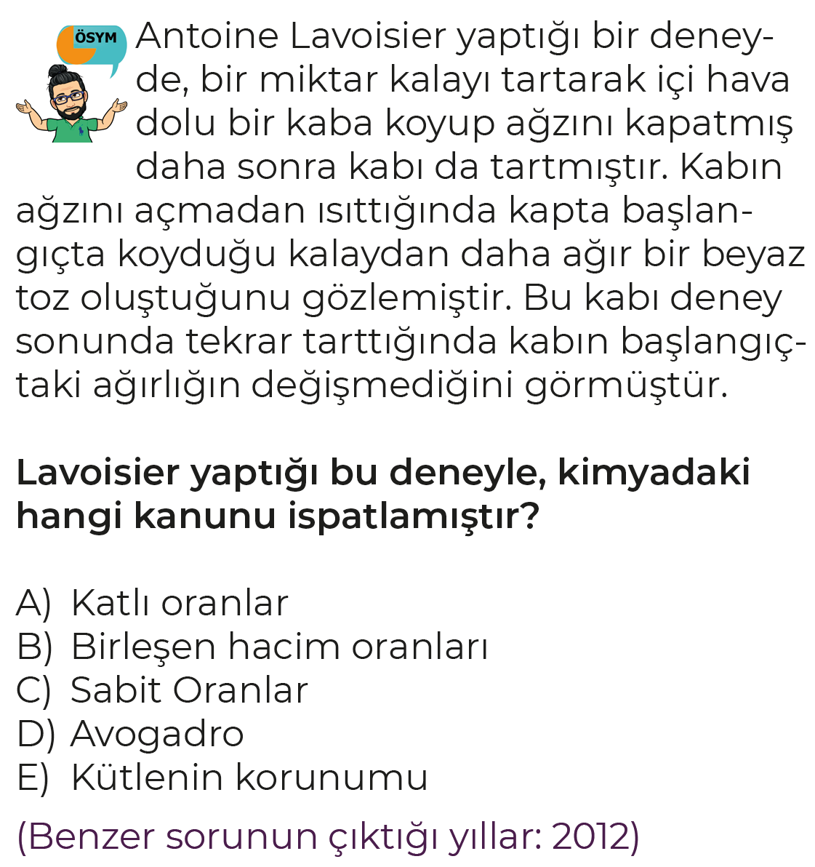
TYT
07
KİMYANIN
TEMEL
KANUNLARI

Slide 9
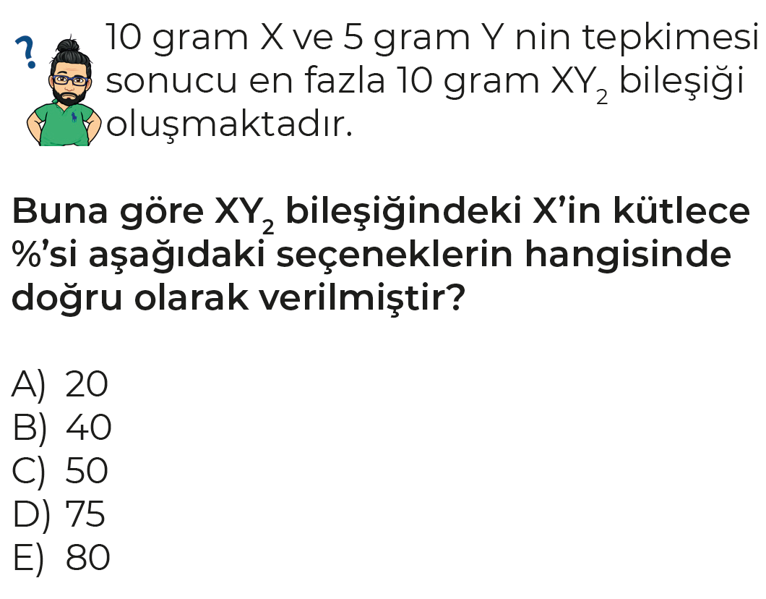
TYT
07
KİMYANIN
TEMEL
KANUNLARI

Slide 10
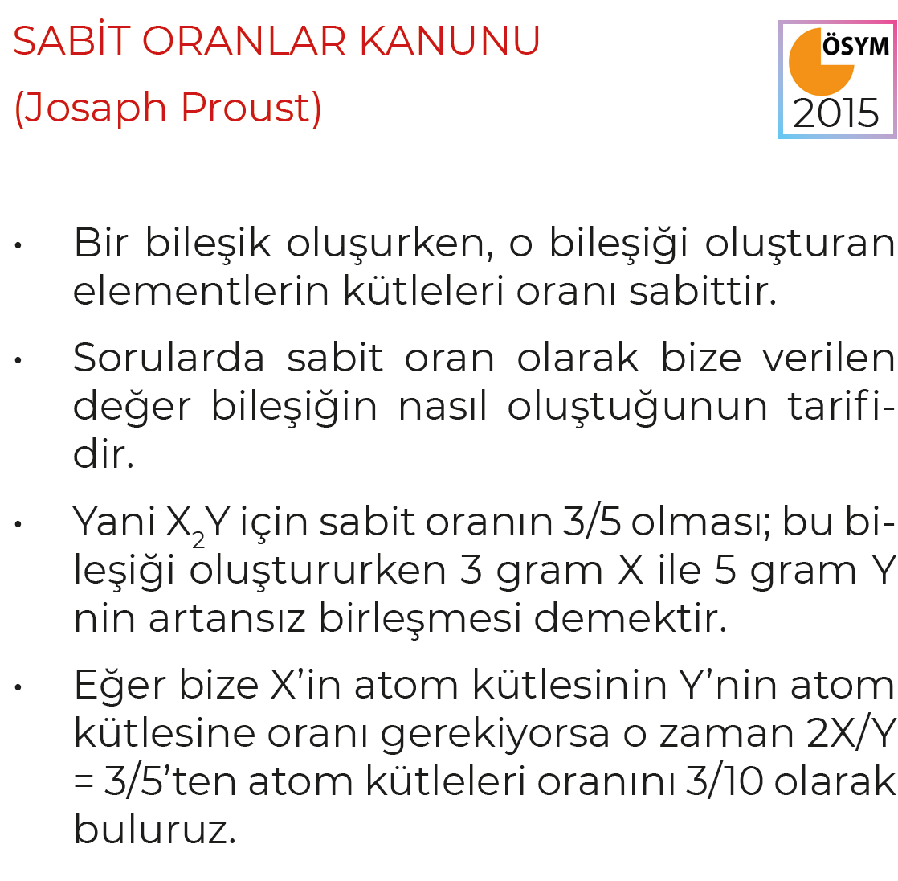
TYT
07
KİMYANIN
TEMEL
KANUNLARI

Slide 11
TYT
07
KİMYANIN
TEMEL
KANUNLARI

Slide 12
TYT
07
KİMYANIN
TEMEL
KANUNLARI

Slide 13
TYT
07
KİMYANIN
TEMEL
KANUNLARI

Slide 14
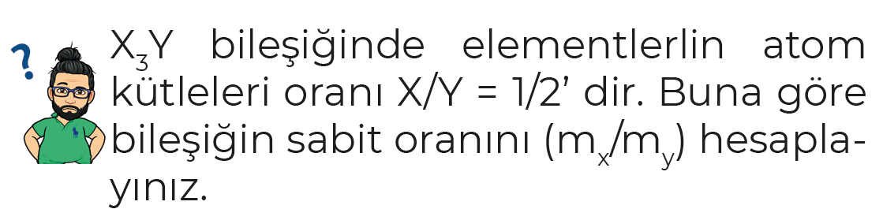
TYT
07
KİMYANIN
TEMEL
KANUNLARI

Slide 15
TYT
07
KİMYANIN
TEMEL
KANUNLARI

Slide 16
FORMÜL | SABİT ORAN (m_{X}/m_{Y}) | m_{X} | m_{Y} | m_{BİLEŞİK}
XY₂ | 7/16 | 21 | ? | ?
TYT
07
KİMYANIN
TEMEL
KANUNLARI

Slide 17
FORMÜL | SABİT ORAN (m_{X}/m_{Y}) | m_{X} | m_{Y} | m_{BİLEŞİK}
X₂Y | 3/5 | ? | 10 | ?
TYT
07
KİMYANIN
TEMEL
KANUNLARI

Slide 18
FORMÜL | SABİT ORAN (m_{X}/m_{Y}) | m_{X} | m_{Y} | m_{BİLEŞİK}
X₂Y₃ | 4/7 | 2 | ? | ?
TYT
07
KİMYANIN
TEMEL
KANUNLARI

Slide 19
FORMÜL | SABİT ORAN (m_{X}/m_{Y}) | m_{X} | m_{Y} | m_{BİLEŞİK}
X₃Y₂ | 2/5 | ? | ? | 2,1
TYT
07
KİMYANIN
TEMEL
KANUNLARI

Slide 20
FORMÜL | SABİT ORAN (m_{X}/m_{Y}) | m_{X} | m_{Y} | m_{BİLEŞİK}
X₂Y₅ | 3/2 | ? | 0,6 | ?
TYT
07
KİMYANIN
TEMEL
KANUNLARI

Slide 21
FORMÜL | SABİT ORAN (m_{X}/m_{Y}) | m_{X} | m_{Y} | m_{BİLEŞİK}
X₃Y | 4/3 | 1 | ? | ?
TYT
07
KİMYANIN
TEMEL
KANUNLARI

Slide 22
FORMÜL | SABİT ORAN (m_{X}/m_{Y}) | m_{X} | m_{Y} | m_{BİLEŞİK}
XY₄ | 4/9 | ? | ? | 2,6
TYT
07
KİMYANIN
TEMEL
KANUNLARI

Slide 23
FORMÜL | SABİT ORAN (m_{X}/m_{Y}) | m_{X} | m_{Y} | m_{BİLEŞİK}
X₃Y₈ | 9/2 | ? | 0,8 | ?
TYT
07
KİMYANIN
TEMEL
KANUNLARI

Slide 24
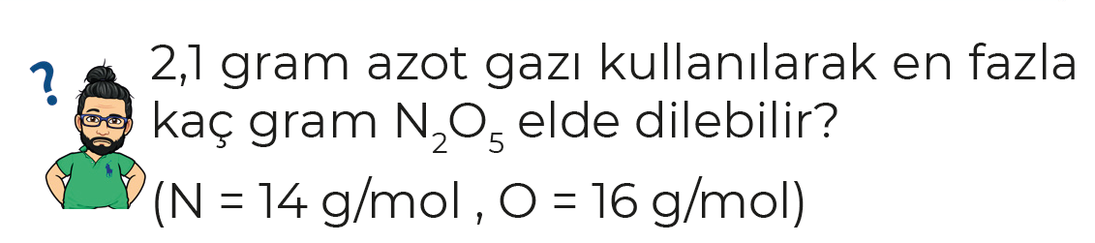
TYT
07
KİMYANIN
TEMEL
KANUNLARI

Slide 25
TYT
07
KİMYANIN
TEMEL
KANUNLARI

Slide 26
TYT
07
KİMYANIN
TEMEL
KANUNLARI

Slide 27
TYT
07
KİMYANIN
TEMEL
KANUNLARI

Slide 28
TYT
07
KİMYANIN
TEMEL
KANUNLARI

Slide 29
TYT
07
KİMYANIN
TEMEL
KANUNLARI

Slide 30
FORMÜL | SABİT ORAN (m_{X}/m_{Y}) | m_{X} | m_{Y} | m_{BİLEŞİK}
XY₂ | 7/16 | 21 | 32 | ?
TYT
07
KİMYANIN
TEMEL
KANUNLARI

Slide 31
FORMÜL | SABİT ORAN (m_{X}/m_{Y}) | m_{X} | m_{Y} | m_{BİLEŞİK}
X₂Y | 3/5 | 6 | 15 | ?
TYT
07
KİMYANIN
TEMEL
KANUNLARI

Slide 32
FORMÜL | SABİT ORAN (m_{X}/m_{Y}) | m_{X} | m_{Y} | m_{BİLEŞİK}
X₂Y₃ | 4/7 | 0,2 | 0,5 | ?
TYT
07
KİMYANIN
TEMEL
KANUNLARI

Slide 33
FORMÜL | SABİT ORAN (m_{X}/m_{Y}) | m_{X} | m_{Y} | m_{BİLEŞİK}
X₃Y₂ | 2/5 | 0,6 | 1,0 | 2,1
TYT
07
KİMYANIN
TEMEL
KANUNLARI

Slide 34
FORMÜL | SABİT ORAN (m_{X}/m_{Y}) | m_{X} | m_{Y} | m_{BİLEŞİK}
X₂Y₅ | 3/2 | 0,9 | 1,0 | ?
TYT
07
KİMYANIN
TEMEL
KANUNLARI

Slide 35
FORMÜL | SABİT ORAN (m_{X}/m_{Y}) | m_{X} | m_{Y} | m_{BİLEŞİK}
X₃Y | 4/3 | 1,2 | 1,2 | ?
TYT
07
KİMYANIN
TEMEL
KANUNLARI

Slide 36
FORMÜL | SABİT ORAN (m_{X}/m_{Y}) | m_{X} | m_{Y} | m_{BİLEŞİK}
XY₄ | 4/9 | 3,6 | 2,7 | 2,6
TYT
07
KİMYANIN
TEMEL
KANUNLARI

Slide 37
FORMÜL | SABİT ORAN (m_{X}/m_{Y}) | m_{X} | m_{Y} | m_{BİLEŞİK}
X₃Y₈ | 9/2 | 3,6 | 0,6 | ?
TYT
07
KİMYANIN
TEMEL
KANUNLARI

Slide 38
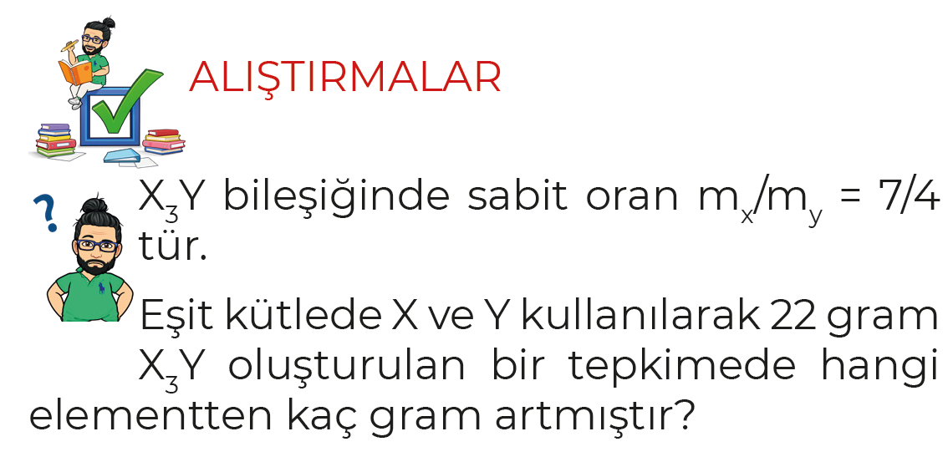
TYT
07
KİMYANIN
TEMEL
KANUNLARI

Slide 39
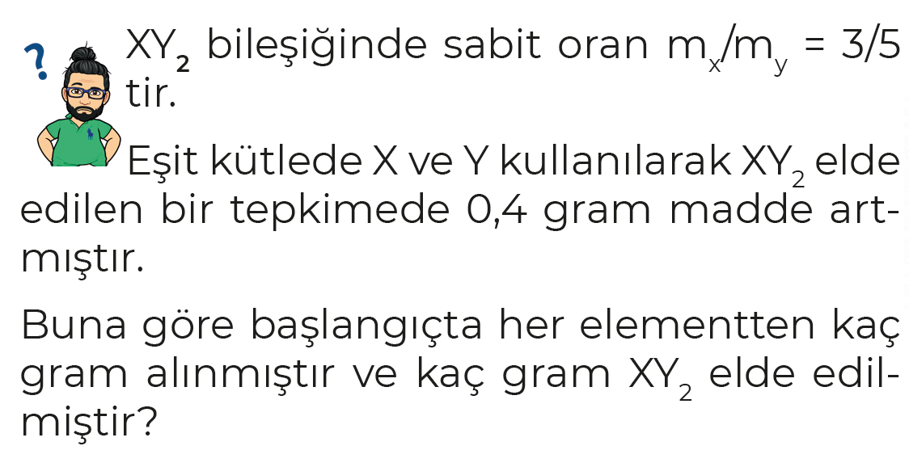
TYT
07
KİMYANIN
TEMEL
KANUNLARI

Slide 40
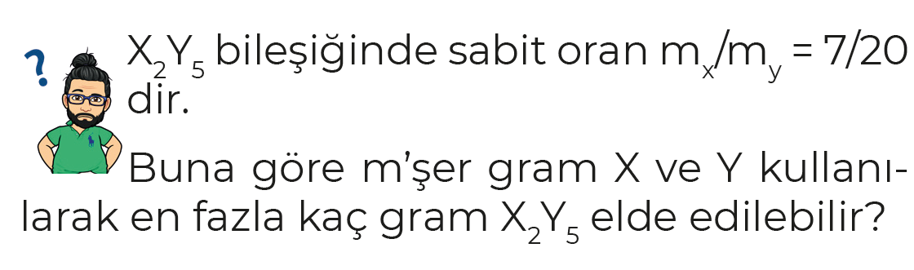
TYT
07
KİMYANIN
TEMEL
KANUNLARI

Slide 41
TYT
07
KİMYANIN
TEMEL
KANUNLARI

Slide 42
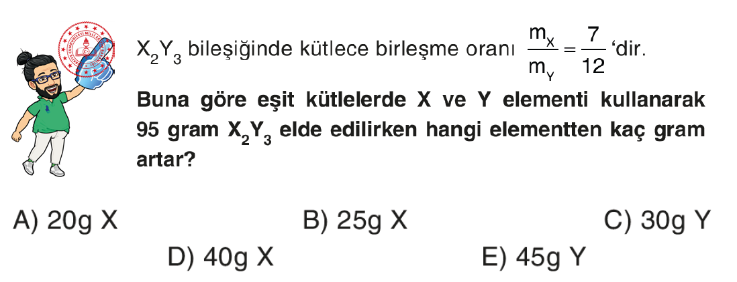
TYT
07
KİMYANIN
TEMEL
KANUNLARI

Slide 43
TYT
07
KİMYANIN
TEMEL
KANUNLARI

Slide 44
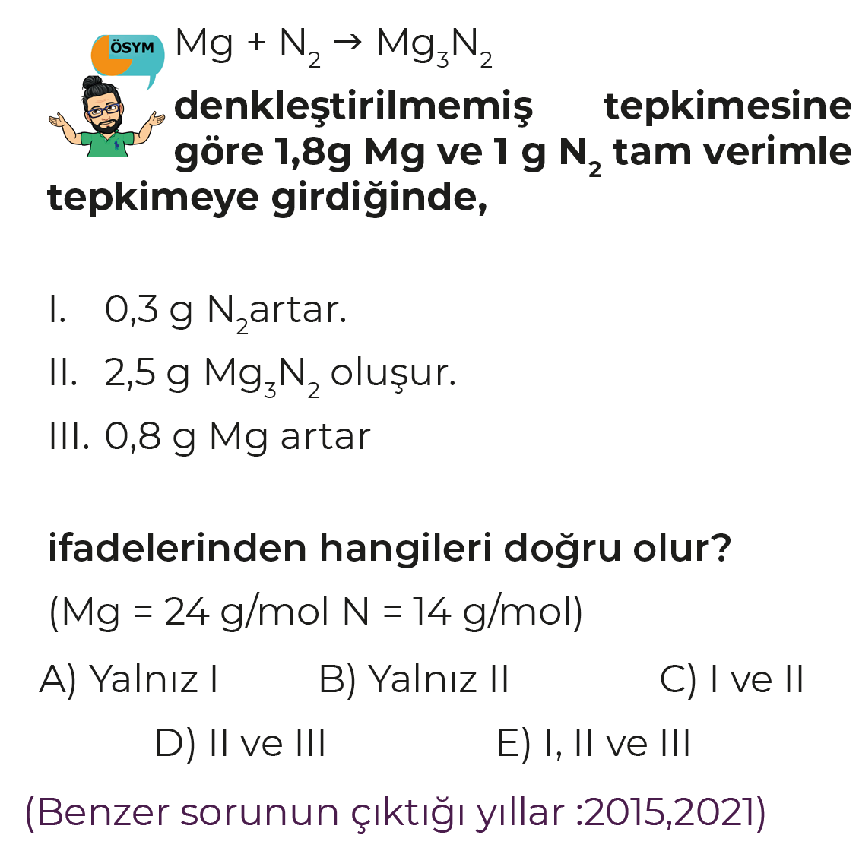
TYT
07
KİMYANIN
TEMEL
KANUNLARI

Slide 45
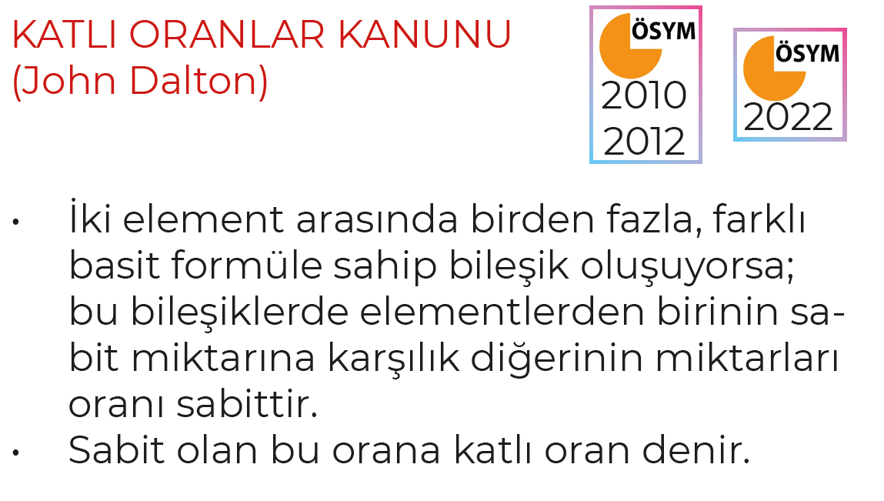
TYT
07
KİMYANIN
TEMEL
KANUNLARI

Slide 46
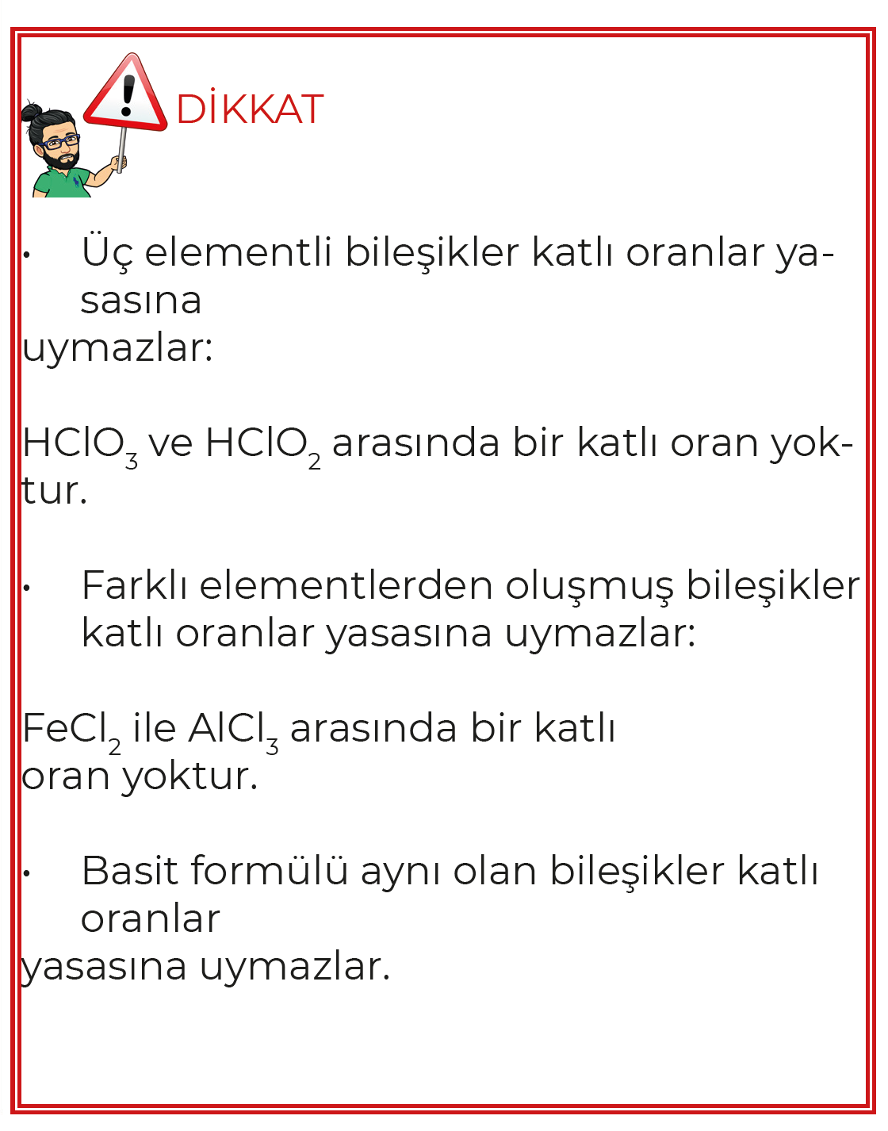
TYT
07
KİMYANIN
TEMEL
KANUNLARI

Slide 47
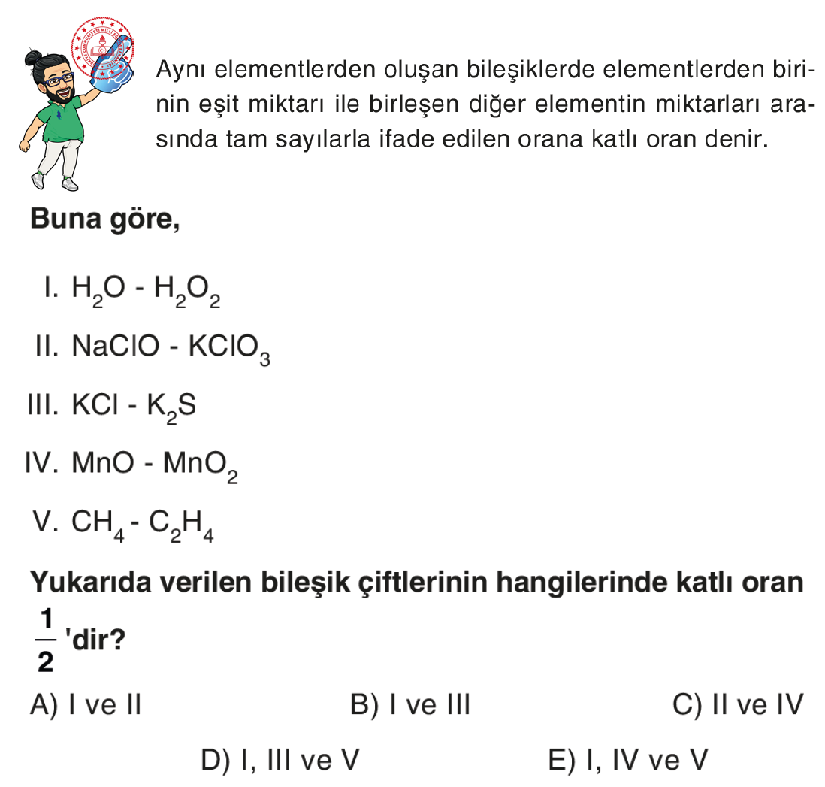
TYT
07
KİMYANIN
TEMEL
KANUNLARI

Slide 48
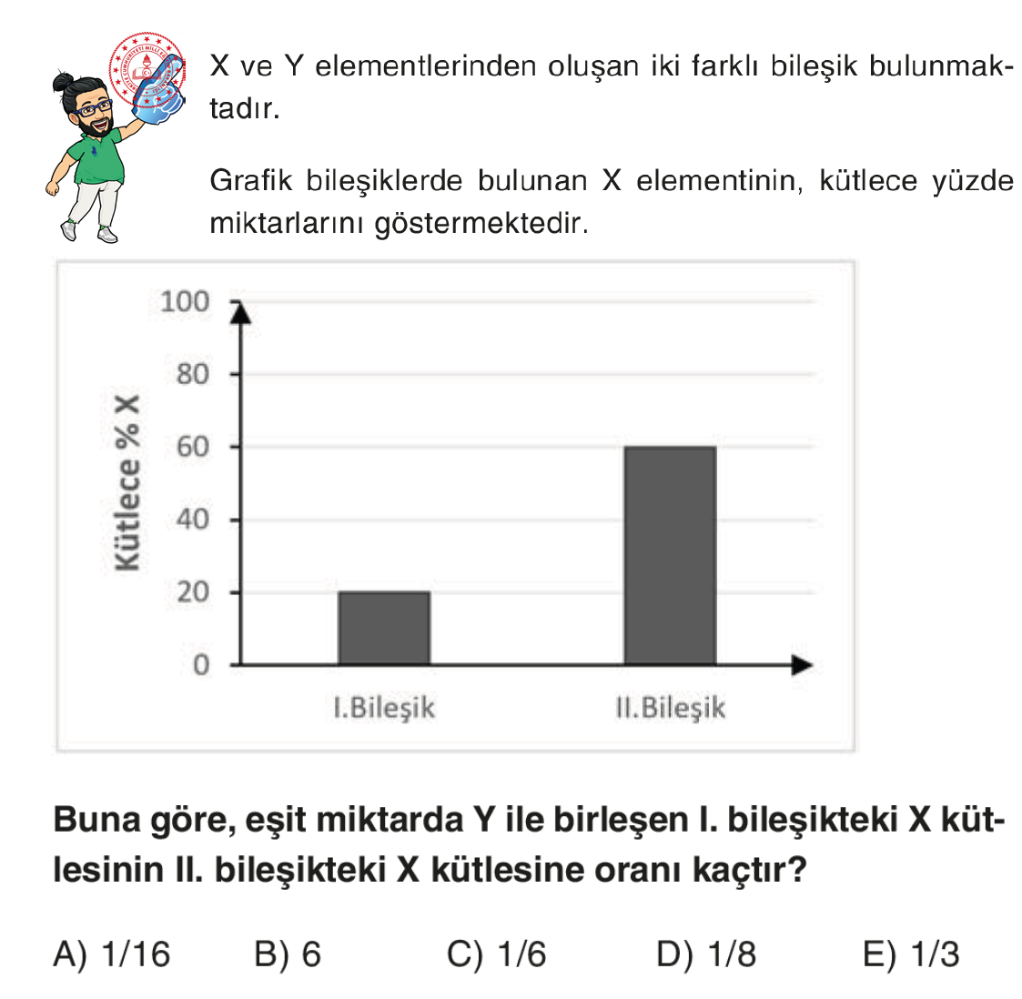
TYT
07
KİMYANIN
TEMEL
KANUNLARI

Slide 49
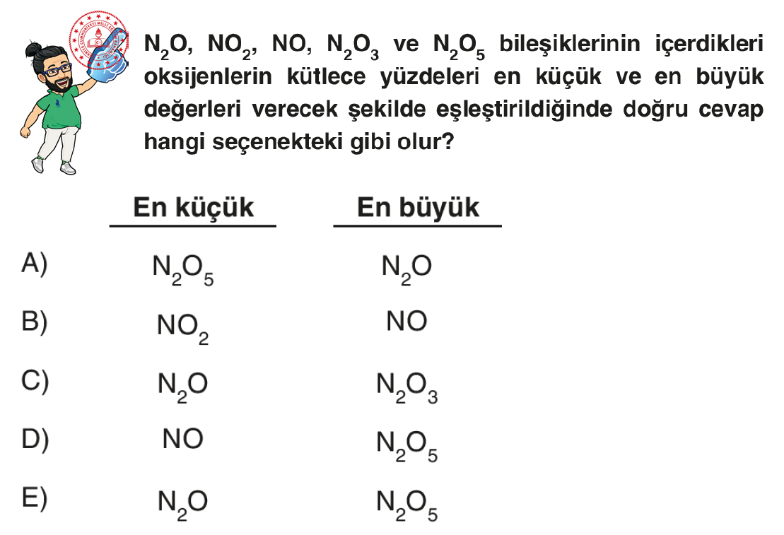
TYT
07
KİMYANIN
TEMEL
KANUNLARI

Slide 50
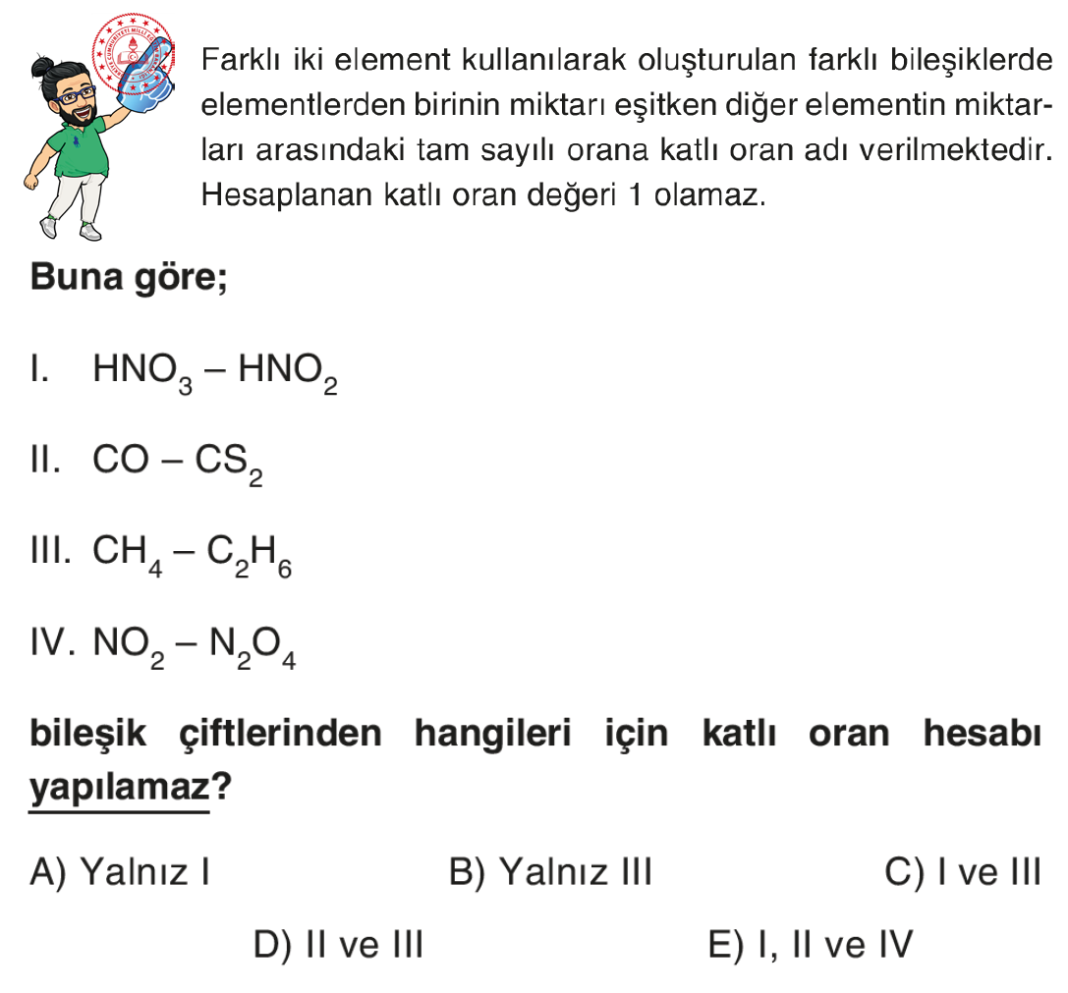
TYT
07
KİMYANIN
TEMEL
KANUNLARI

Slide 51
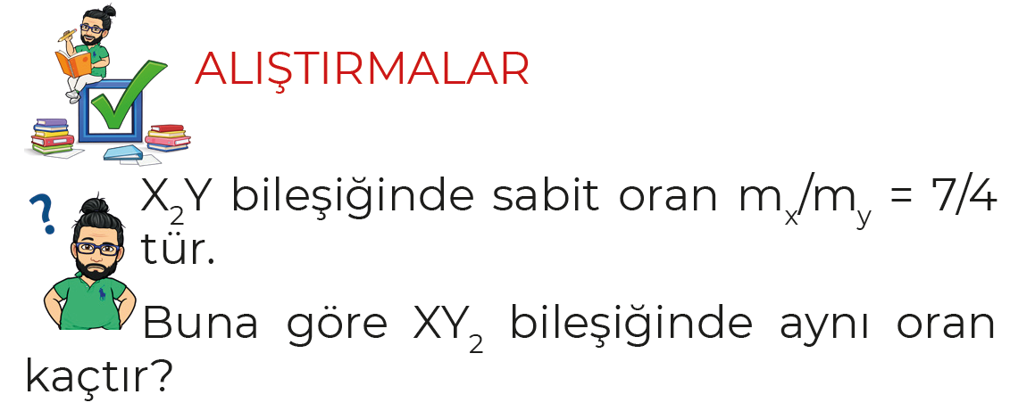
TYT
07
KİMYANIN
TEMEL
KANUNLARI

Slide 52
TYT
07
KİMYANIN
TEMEL
KANUNLARI

Slide 53
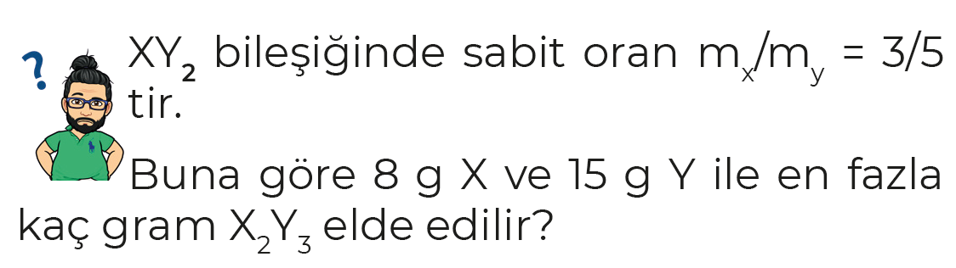
TYT
07
KİMYANIN
TEMEL
KANUNLARI

Slide 54
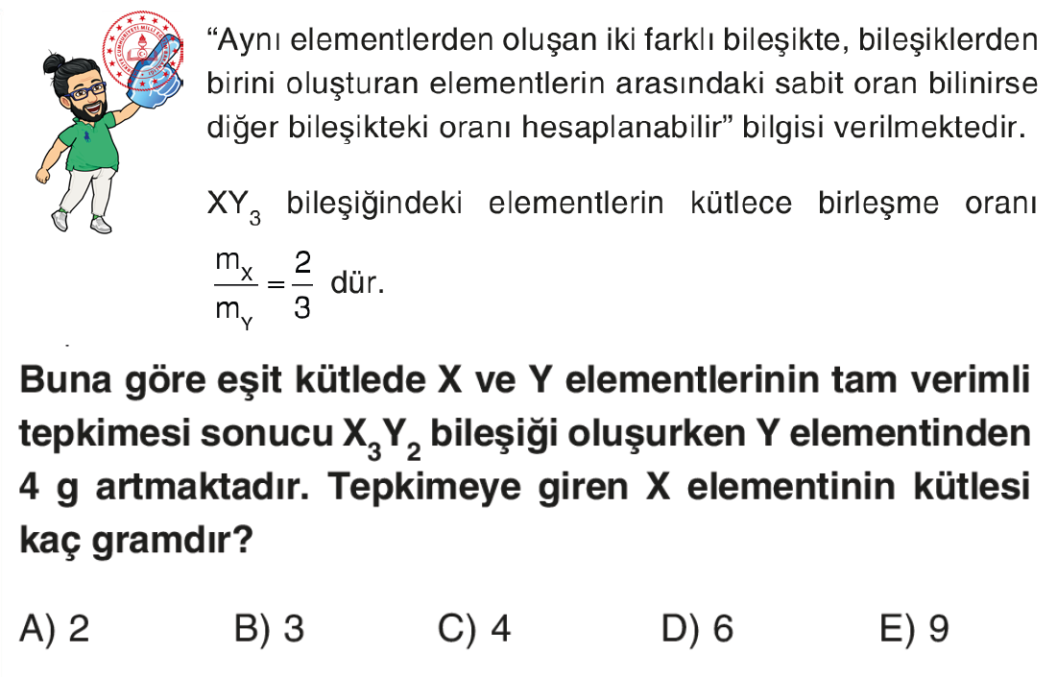
TYT
07
KİMYANIN
TEMEL
KANUNLARI

Slide 55
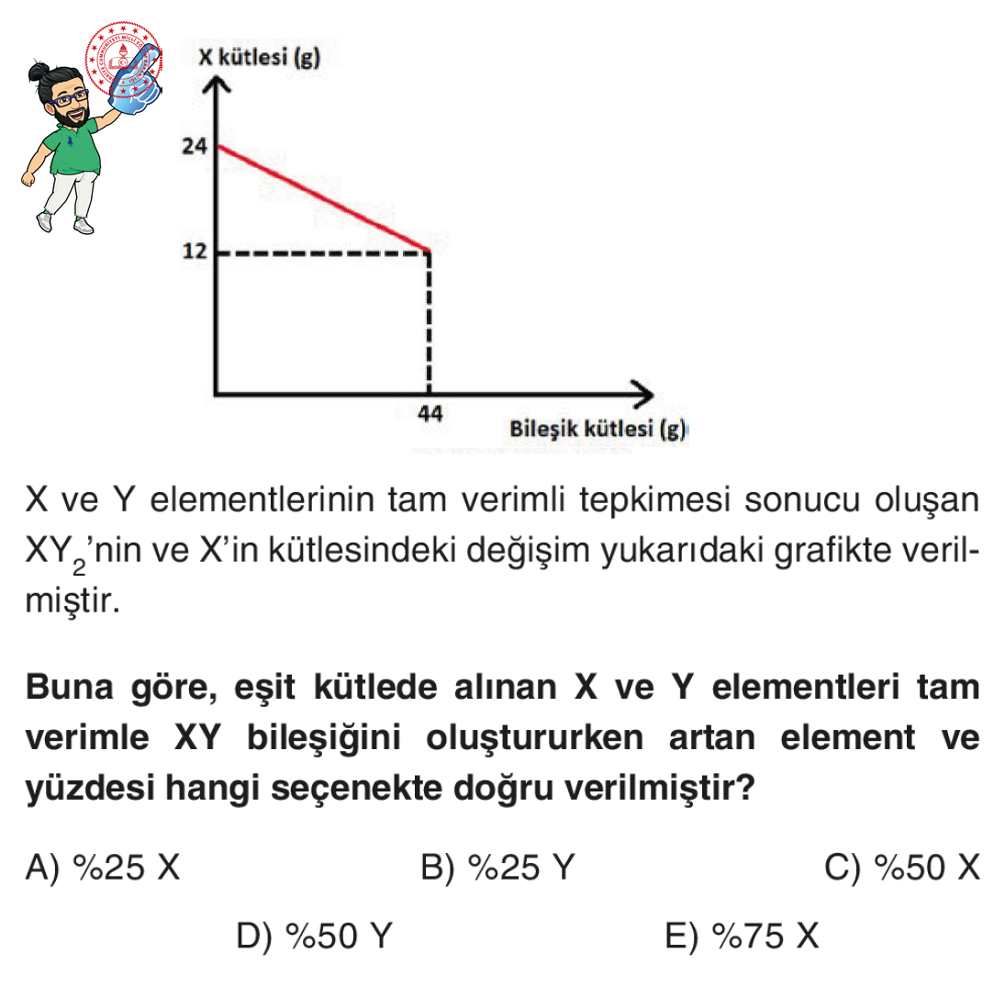
TYT
07
KİMYANIN
TEMEL
KANUNLARI

Slide 56
TYT
07
KİMYANIN
TEMEL
KANUNLARI

Slide 57
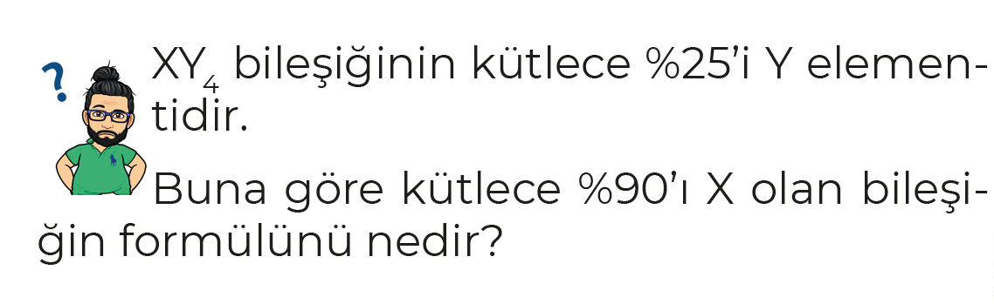
TYT
07
KİMYANIN
TEMEL
KANUNLARI

Slide 58
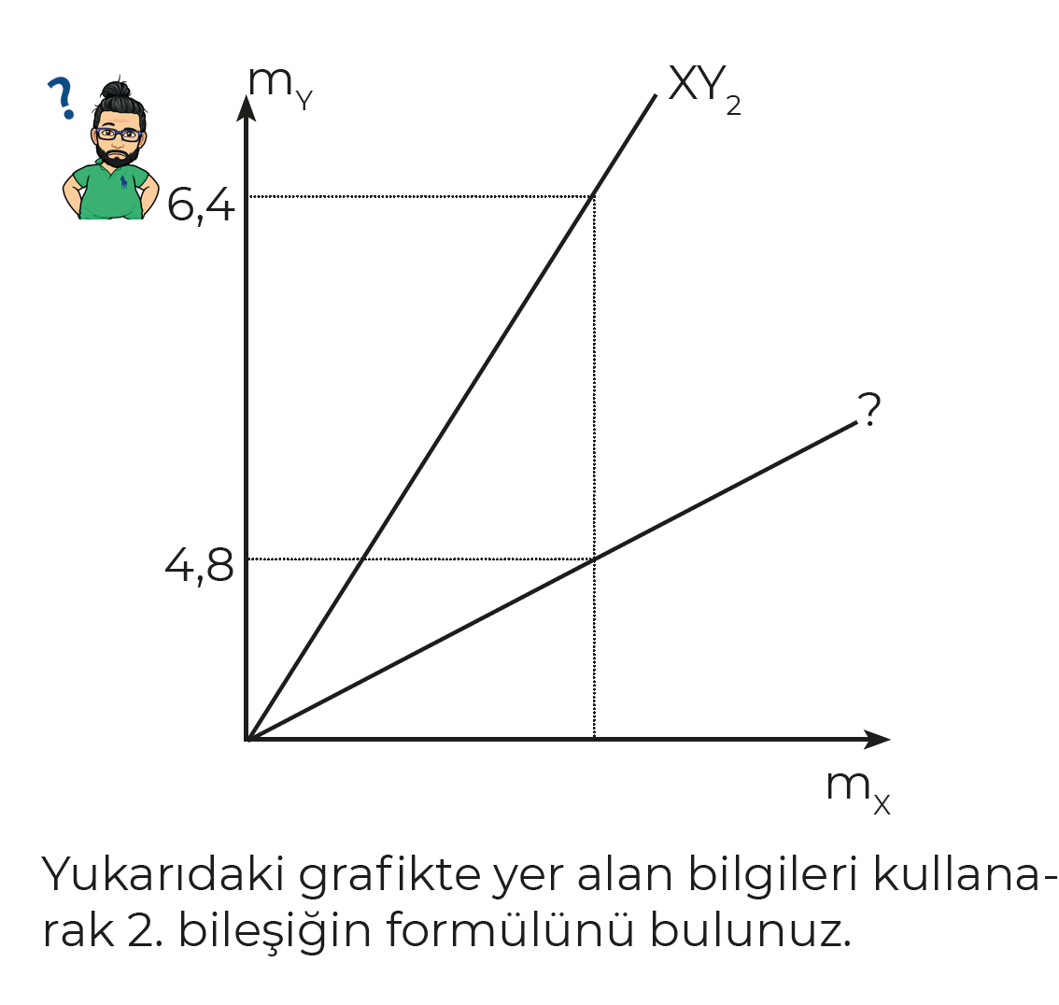
TYT
07
KİMYANIN
TEMEL
KANUNLARI

Slide 59
TYT
07
KİMYANIN
TEMEL
KANUNLARI

Slide 60
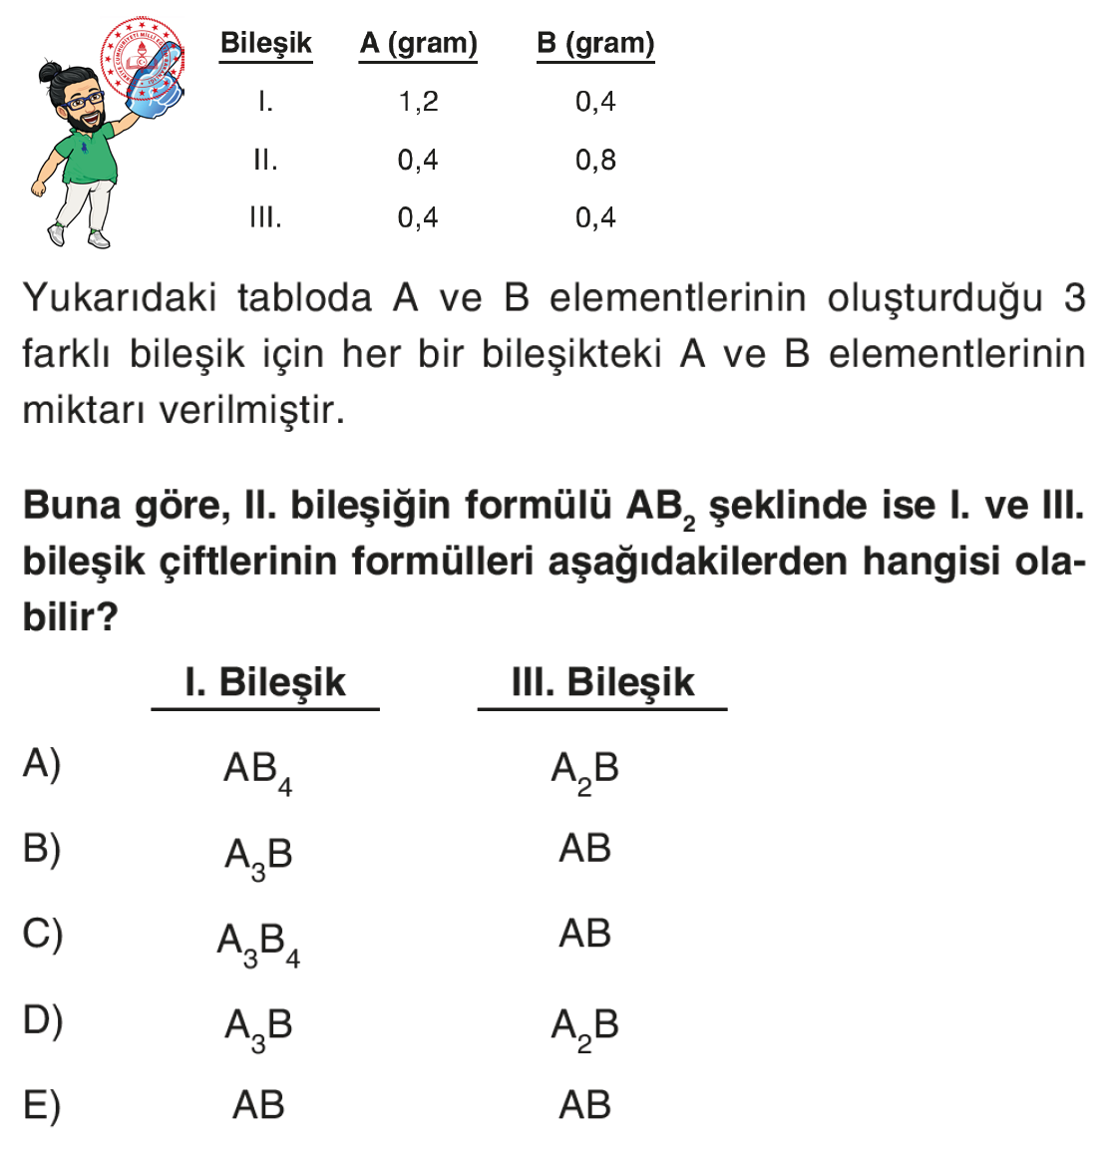
TYT
07
KİMYANIN
TEMEL
KANUNLARI

Slide 61
TYT
07
KİMYANIN
TEMEL
KANUNLARI

Slide 62
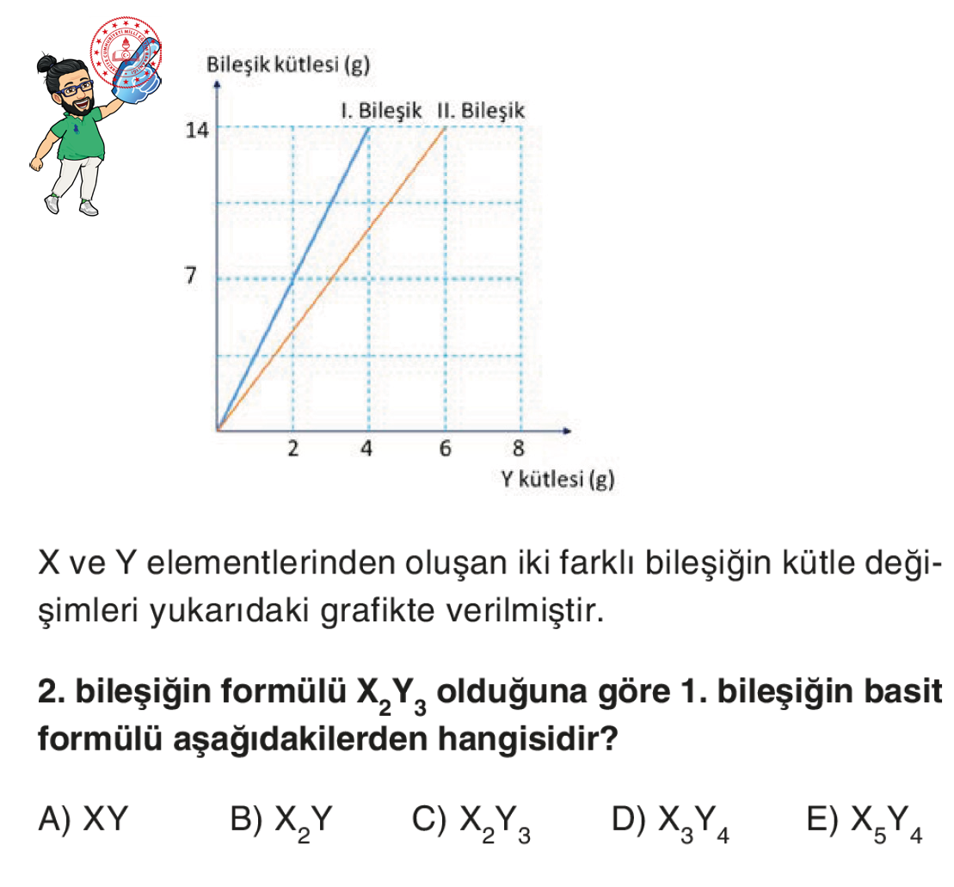
TYT
07
KİMYANIN
TEMEL
KANUNLARI

Slide 63
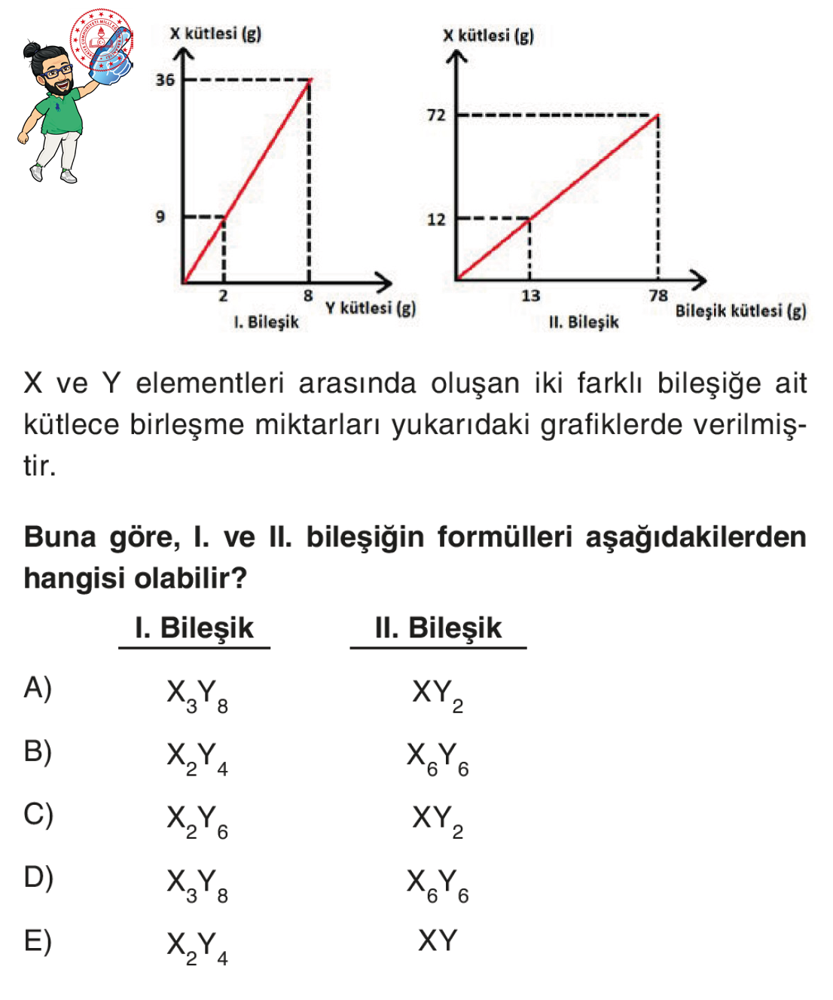
TYT
07
KİMYANIN
TEMEL
KANUNLARI

Slide 64
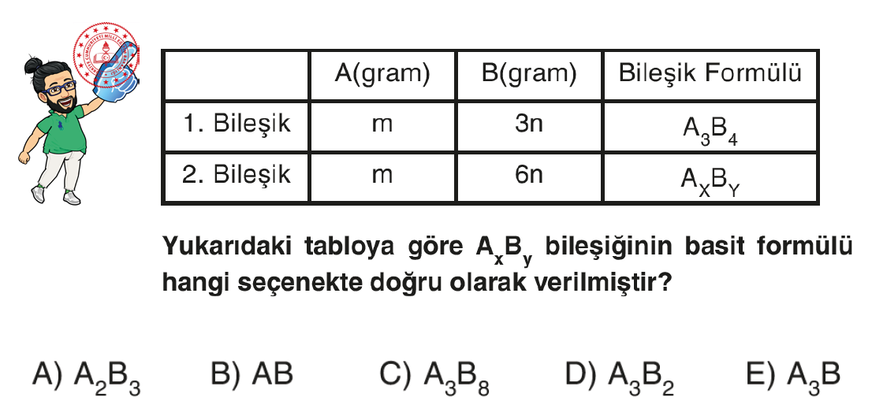
TYT
07
KİMYANIN
TEMEL
KANUNLARI

Slide 65
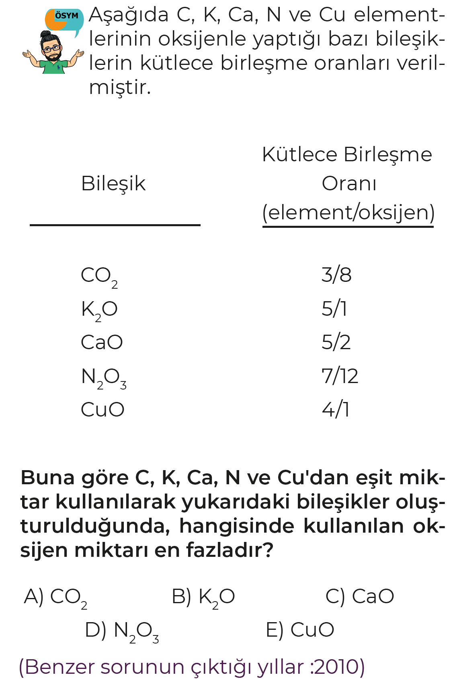
TYT
07
KİMYANIN
TEMEL
KANUNLARI

Slide 66
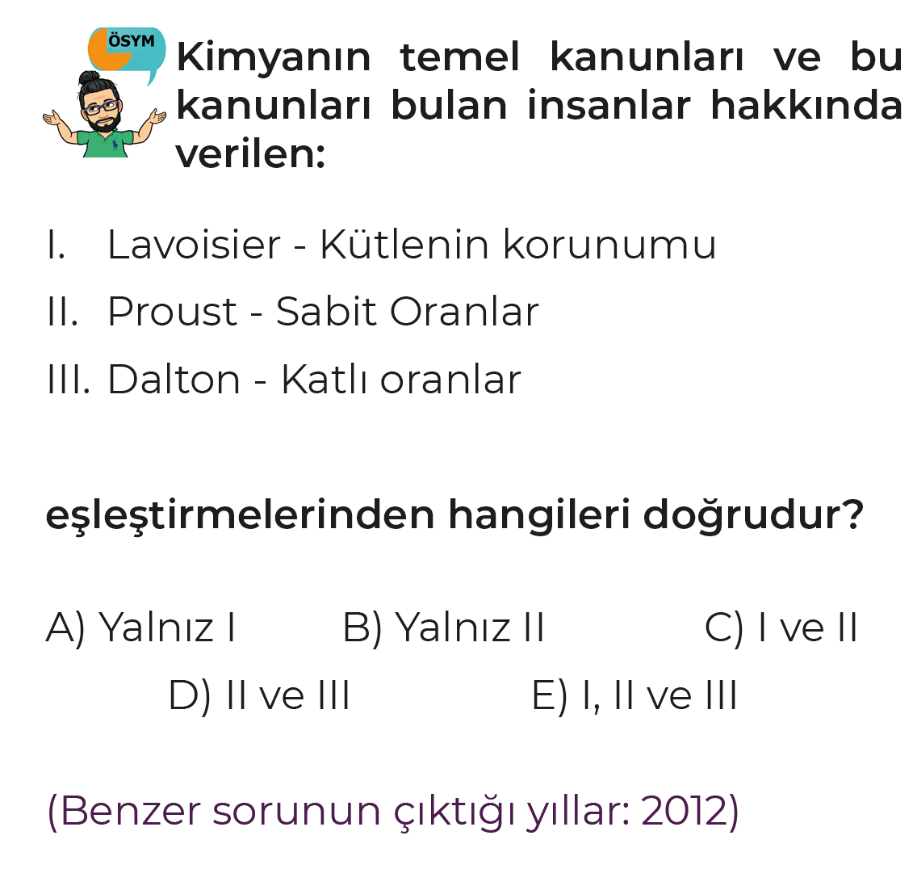
TYT
07
KİMYANIN
TEMEL
KANUNLARI

Slide 67
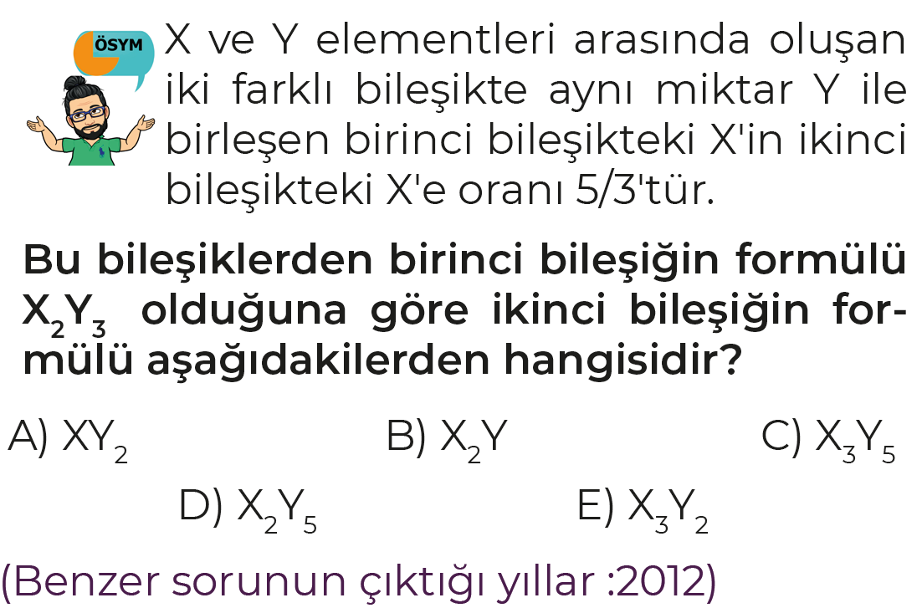
TYT
07
KİMYANIN
TEMEL
KANUNLARI

Slide 68
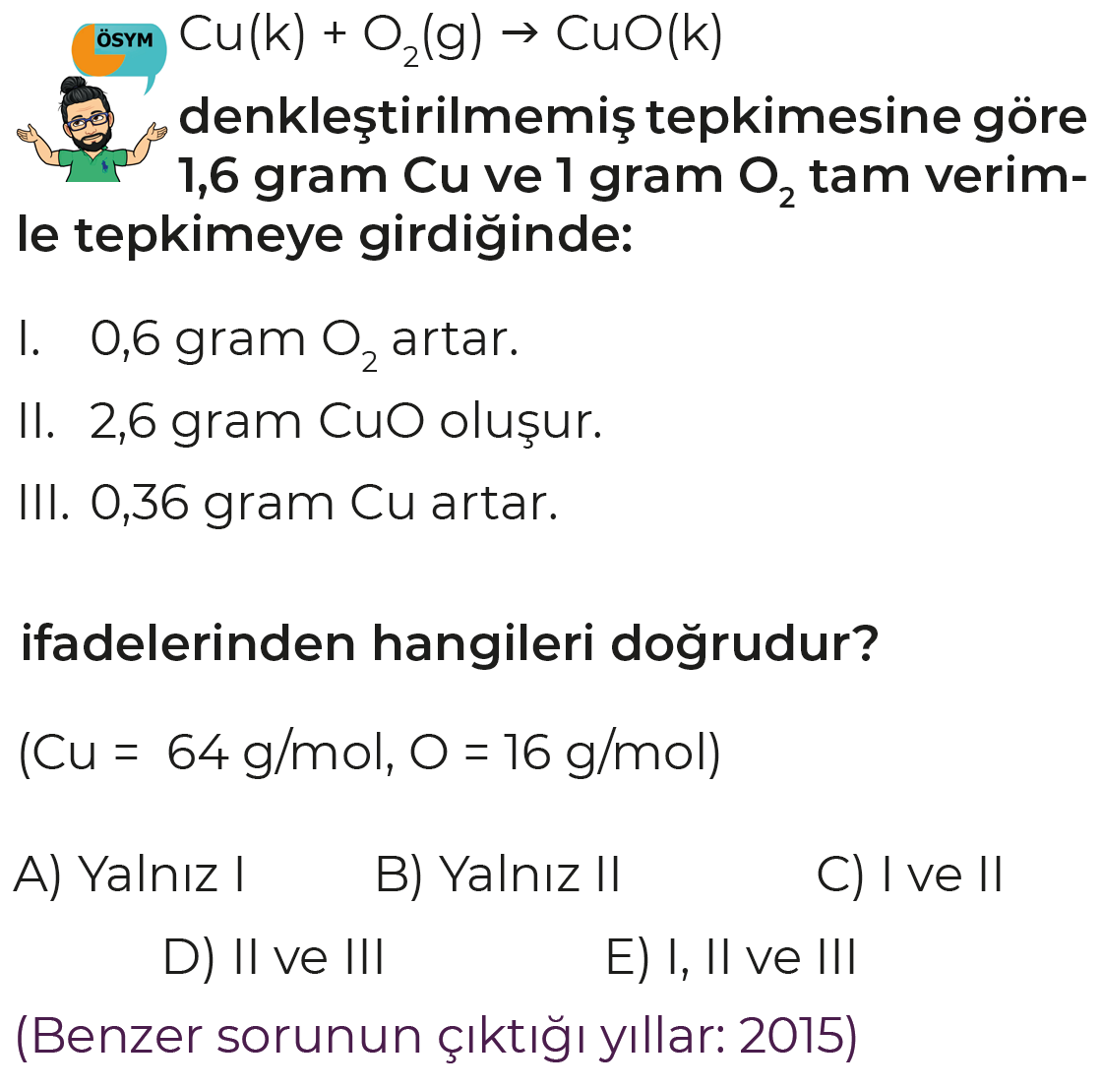
TYT
07
KİMYANIN
TEMEL
KANUNLARI

